Slide 1
Ekstrakurikuler Koding
Pertemuan 5 - Bootstrap
Link Materi : https://intip.in/2022codingpertemuan5
Link Presensi siswa/i : https://forms.gle/wJEuuPL5j3VmM1F56

Slide 2
Goal / Capaian selama 1 semester
Siswa/i mampu memahami tag koding secara umum (web)
Siswa/i mampu menampilkan hasil koding dalam bentuk visual
Siswa/i mampu membuat karya / kreasi yang muncul dari ide masing-masing berdasarkan pengalaman koding yang telah dilakukan
Siswa/i memiliki percaya diri untuk menyampaikan / melakukan presentasi dari karya / kreasi yang telah dibuat.

Slide 3
Timeline kita selama 1 Semester
Tag HTML (dibahas di pertemuan 1 - 3)
CSS & Bootstrap (dibahas di pertemuan 4 - 6)
Penyusunan Karya Akhir (dibahas di pertemuan 7 - selesai)

Slide 4
Agenda pertemuan 4 - Kemarin
Pengenalan Fundamental / dasar CSS bagian 2, seperti :
Background (BG Color, BG Image, BG Repeat)
Border (Width & Color)
Margin
Padding
Fonts (Font Family, Font Style, Font Size, Font Google)
Icons
Tanya jawab / diskusi

Slide 5
Agenda pertemuan 5 - Hari ini
Mengimplementasikan Bootstrap, seperti :
Download Konten di link berikut : https://intip.in/8iSQ
Memasang CDN Bootstrap
Memasang navigasi bar
Memasang carousel
Memasang jumbotron
Memasang Collapse
Tanya jawab / diskusi

Slide 6
Memasang CDN Bootstrap
CDN (Content Delivery Network) merupakan sekelompok server yang tersebar secara geografis, dan bekerja sama untuk menyediakan pengiriman konten internet secara cepat.
Manfaat CDN di antaranya adalah :
Website menjadi lebih enteng
Meningkatkan Keamanan
Biaya lebih rendah
Meningkatkan konversi
Mengurangi bounce rate
https://getbootstrap.com/docs/4.1/getting-started/introduction/

Slide 7
Memasang Navigasi Bar
Navigasi bar merupakan tempat untuk menampung semua menu yang terdapat di halaman website teman-teman. Di dalam navigasi bar ini teman-teman bisa memuat mengenai logo, daftar menu atau fitur, bahkan sampai dengan form dan button search.

Slide 8
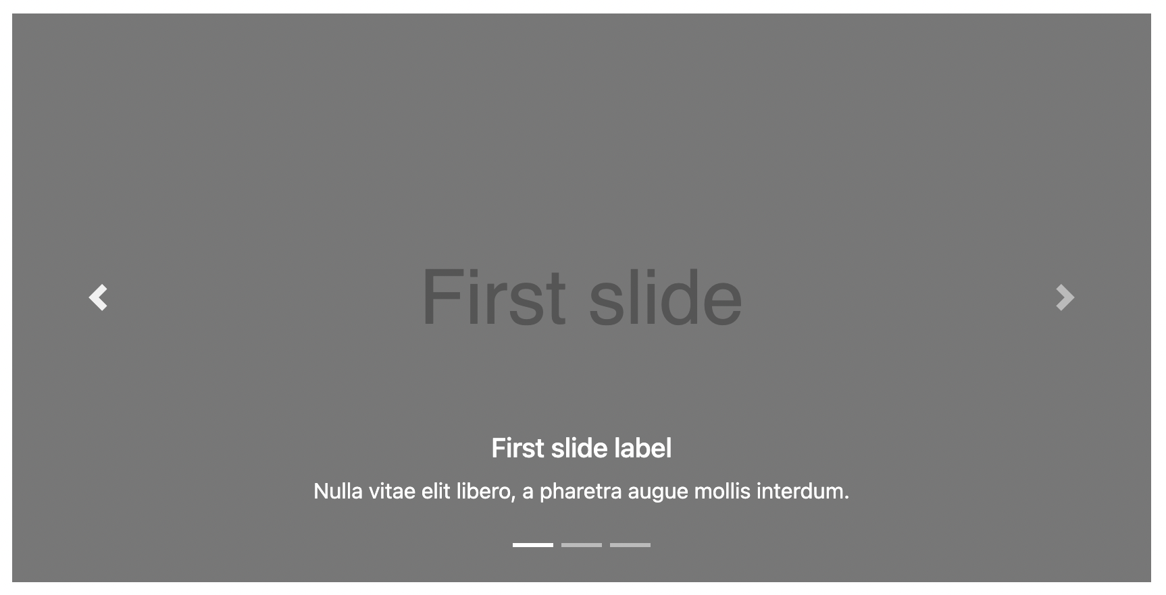
Memasang Carousel
Carousel merupakan tempat untuk menampilkan beberapa gambar dengan cara slide show. Teman-teman dapat melampirkan / menampilkan beberapa gambar sesuai dengan kebutuhan di halaman website teman-teman.

Slide 9
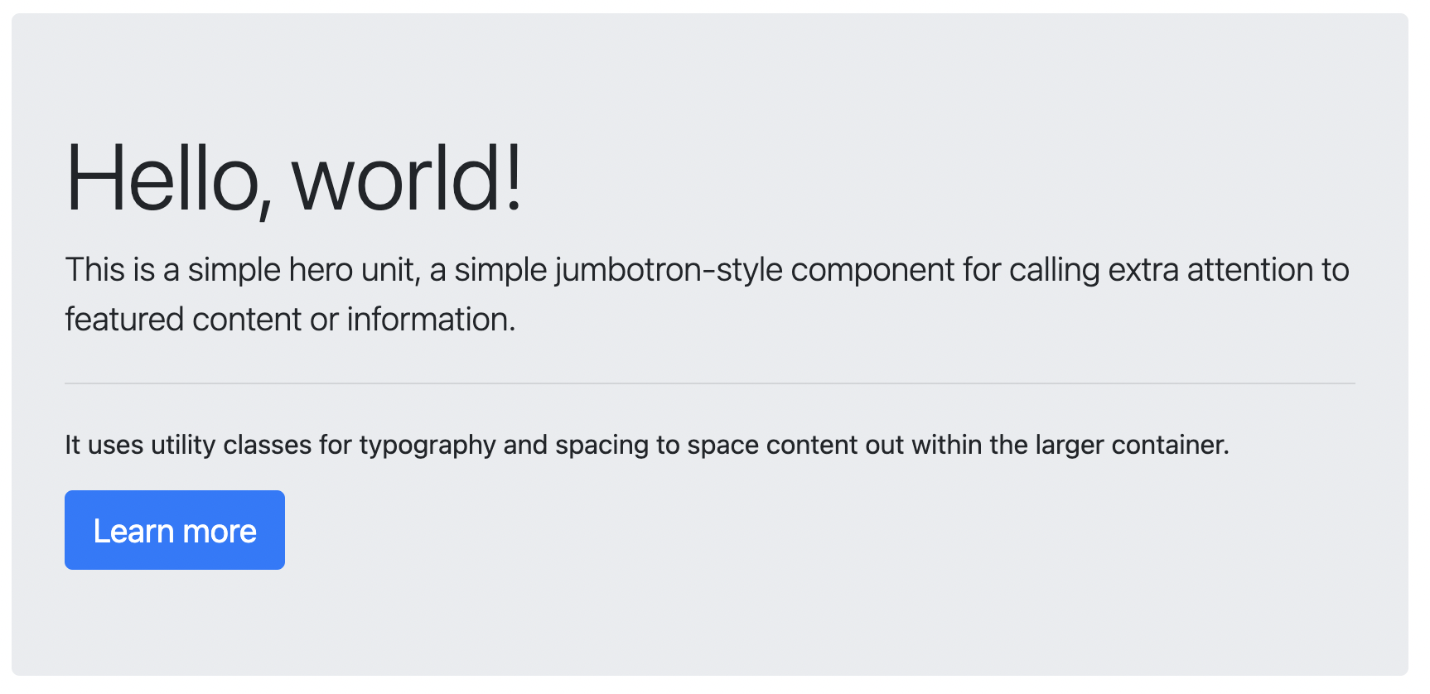
Memasang Jumbotron
Jumbotron merupakan tempat untuk menampilkan halaman display depan yang bisa digunakan sebagai tampilan identitas dari halaman website teman-teman.

Slide 10
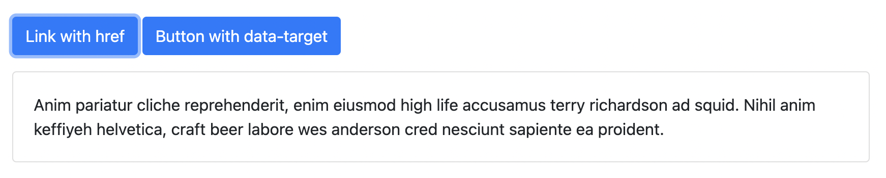
Memasang Collapse
Collapse merupakan tempat untuk menampilkan keterangan yang disembunyikan, tujuan utama dari collapse adalah untuk membuat layout seminimalis mungkin karena tidak semua teks ditampikkan di dalam halaman website teman-teman. Baru kalau ingin melihat teks secara keseluruhan maka diperlukan action klik button

Slide 11
Referensi
URL hasil karya sebelumnya https://drive.google.com/drive/folders/1TqWUX2yQKlcJqAPylH0MCU1k1e0r6Kl6?usp=sharing
Text Editor : https://code.visualstudio.com/ , https://www.sublimetext.com/ , https://notepad-plus-plus.org/downloads/
Referensi Materi : https://www.w3schools.com/html/ , https://www.tutorialspoint.com/html/ , https://www.learn-html.org/
Referensi Materi untuk Bootstrap :
https://getbootstrap.com/docs/4.1/getting-started/introduction/
https://getbootstrap.com/docs/4.1/components/navbar/
https://getbootstrap.com/docs/4.1/components/carousel/
https://getbootstrap.com/docs/4.1/components/jumbotron/
https://getbootstrap.com/docs/4.1/components/collapse/

